Slide 1

I. Појмовне метафоре у лингвокултуролошким истраживањима
II. Рекапитулација лингвокултуролошких извора и тематска подела културолошки маркиране лексике
Проф. Др Рајна Драгићевић

Slide 2
Појмовне метафоре
Појмовне метафоре представљају механизам мишљења помоћу којег апстрактне појаве или оне које су ментално удаљеније конкретизујемо и сводимо на појаве које су нам познате и ближе нашем искуству.
Језик открива како концептуализујемо неке апстрактне појаве:
  Немам времена за бацање.
  Хвала ти за твоје време.
  Та машина ће ти уштедети сате.
  Да ли ти је преостало довољно времена?
  Потрошио је сате на њу.
  Инвестирао сам много времена у учење тог предмета.
  ↓
  ВРЕМЕ ЈЕ НОВАЦ.

Slide 3
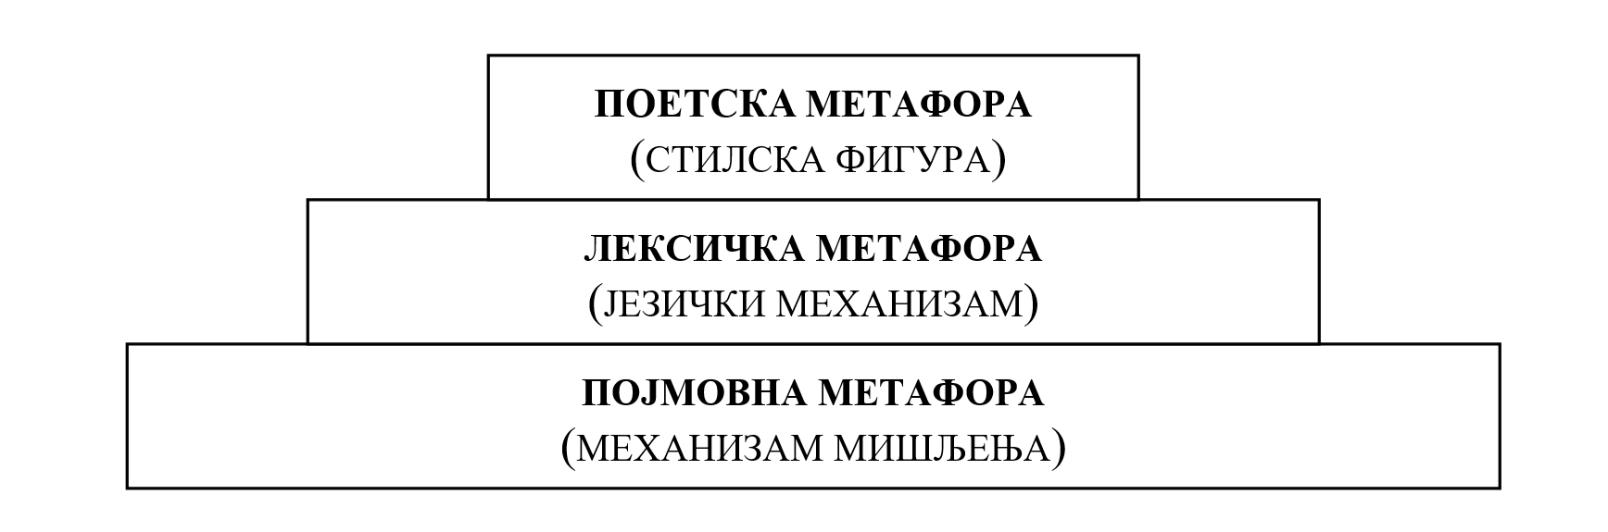
Слојеви метафоре

Slide 4
ПОЈМОВИ СЕ КОНЦЕПТУАЛИЗУЈУ ВЕЋИМ БРОЈЕМ МЕТАФОРА
БЕС ЈЕ ВРЕО ФЛУИД У КОНТЕЈНЕРУ: Она кључа од беса. Експлодираће од беса. Све у њој ври од беса.
БЕС ЈЕ ВАТРА: Горео сам од беса.
БЕС ЈЕ ЛУДИЛО: Полудео је од беса.
БЕС ЈЕ НЕПРИЈАТЕЉ: Борио сам се са бесом.
БЕС ЈЕ ЖИВОТИЊА: Обуздавао је свој бес.
БЕС ЈЕ ТЕРЕТ: Носио је свој бес са собом.

Slide 5
Једном метафором се концептуализује више појмова
ТУГА ЈЕ ТЕРЕТ: Он тетура под болом.
СТРАХ ЈЕ ТЕРЕТ: Мајка је оптерећена страхом.
ЉУБАВ ЈЕ ТЕРЕТ: Носи своју љубав свуда са собом.
БЕС ЈЕ ТЕРЕТ: Притиснут бесом, једва се обуздавао.

Slide 6
Универзалност појмовних метафора
ЉУБАВ ЈЕ ПУТОВАЊЕ.
Разишли су се.
Гледај докле смо стигли.
Налазимо се на раскрсници.
Путеви су им се раздвојили.
Ова веза је у ћорсокаку.
Мислим да ово више не води никуда.
Можемо ли кренути испочетка?

Slide 7
Утицај културе и језичке структуре на концептуализацију апстрактних појмова
Анализа појмовне метафоре ЉУБАВ ЈЕ ПУТОВАЊЕ у енглеском и мађарском језику (Золтан Кевечеш)
Закључци:
Когнитивна база је иста, али се културе разликују, па и језичке реализације ове метафоре.
Американци су оптимисти, а Мађари песимисти.
Американци на љубавном путу решавају проблеме, а Мађари не могу.
Американци су активни, а Мађари пасивни.
Мађарима се ствари дешавају, Американци их стварају.
Американци позивају на акцију, а Мађари на трпљење (јер користе више пасивних конструкција него говорници енглеског језика).
Zoltán Kövecses, Language, Mind, and Culture, New York: Oxford University Press, 2006.

Slide 8
Језик чува замрзнуте концептуализације
Мађарски лингвиста Ђери:
У основи сваке промене налази се когнитивни процес.
Значење лексеме може се схватити као замрзнута концептуализација.
енгл. gold потиче од праиндоевропског корена који значи сијати, блистати (извршен метонимијски пренос особина супстанце за супстанцу);
енгл. skin (кожа) заснива се на концепту драња коже животиња;
енгл. hide (кожа) заснива се на концепту прекривања, заштите тела;
енгл. angry (љут) заснива се на концепту болан, тесан;
мађ. merges (бес) заснива се концепту отров;
рус. сердится (љутити се) заснива се на концепту срце.

Slide 9
Етимологија лексеме туга у Етимологијском рјечнику П. Скока
Казала у Етимологијском рјечнику упућују на -тегнути.
Глагол се користи само са префиксима до-, из-, о-, по-, попри-, пре-, при-, про-, раз-, с-, у-, за-.
У истој породици су и глаголи истећи, потећи итд.
Глагол је свесловенског и прасловенског порекла и значи вући.
Од овог глагола настали су и теглити, придеви растегљив, као и тежити и тежак (радник). Од овог глагола настале су и неке именице: тег, натег, утег, стега, натезаљка, растезаљка, а затим и апстрактне именице тегоба, тешкоћа.
Именица туга је настала од тегнути превојем вокала. Тако се објашњавају и остале речи у вези са тугом: тужан, тугаљив, тужакати, тужба, тужбалица.

Slide 10
Од асоцијација ка метафорама
(Драгићевић 2010)
ОД АСОЦИЈАЦИЈА...
Љутња је кад...
не могу искрено да кажем оно што мислим; бих срушила све око себе; си изнервиран; /; ми је учињена неправда; се нађем у неправди; ме неко изнервира; сам потпуно немоћан у случају неправде; не успеш у ономе што желиш; ме изнервира мама; нешто не испадне онако како желиш; не могу да постигнем оно што желим; те изнервира неко; ме неко не схвати; не могу да добијем оно што желим, а могуће је; Косом цртом се означава изостанак реакције испитаника.
... КА ПОЈМОВНИМ МЕТАФОРАМА
љутња је врео флуид у контејнеру: Љутња је кад осетиш да нешто кључа у теби; љутња је ватра: Љутња је кад горим изнутра и желим да пукнем; љутња је лудило: Љутња је кад изгубиш разум. Љутња је кад је човек неразуман; љутња је непријатељ у борби: Љутња је кад не могу да савладам негативне емоције; љутито понашање је агресивно, животињско понашање: Љутња је кад желиш неког да поједеш.

Slide 11
Метафоризују се и конкретни предмети АУТОМОБИЛИ СУ ЉУДИ.
аутомобил има људске делове тела и људске физичке особине: Даевуов најмањи аутомобил добио је ново лице, и сада је, каку кажу, још привлачнији; Некада највећи Сузукијев теренац сада је порастао; Несретна комбинација коцкасте каросерије филоване квази луксузом за резултат је имала мање-више импотентан модел, који је на асфалту био неудобан и груб, а у беспућу прилично свилен и беспомоћан; Вектра је нешто пунијих бокова, мада нема комплекс дебљине, оштрих контура лица, иако је избори за лице године не занимају .
аутомобил има људске духовне особине: Сви будући модели ће имати динамичан спортски дух; Талија је мала и спретна лимузина; Џип се по угледу на своје претходнике из доба инвазије на Нормандију понаша одлучно и неустрашиво; Та дама, нова вектра, као и све жене, прилично је компликовано биће; Марчело Гандини извршио је операцију, задржавајући се на унутрашњости и прегледности, не дирајући снажну личност реноа 5.

Slide 12
АУТОМОБИЛИ СУ ЉУДИ
(Драгићевић, 2010)
аутомобил има породицу: Предвиђена је премијера млађег брата тог модела; Тај природни отац свих каснијих ГТИ модела произведен је у свега 2405 комада; Кија је доживела своју другу генерацију; Од представљања 1998. године, продат је у два милиона примерака, а са новим чланом у фамилији има још више шанси да продужи живот; Сеат ибица је нови сестрински модел Пола; Генетски кôд, како код човека, тако и код аутомобила, најчешће се понавља у свакој другој или трећој генерацији; Нови џип чироки на први поглед више подсећа на актуелни тренд уличних јапанских малишана него на робус[т]ни теренац, што му по породичној традицији припада.
аутомобил има пријатеље: Хамер је сачувао ћошкасти стил ратног колеге.
аутомобили имају националност: Фијат је уложио много труда у изради новог конкурента све популарнијим французима; Сузуки је ефикасан у сваком погледу, прави је Јапанац.

Slide 13
АУТОМОБИЛИ СУ ЉУДИ
(Драгићевић, 2010)
аутомобили имају навике, обичаје и понашање као људи: Опел корса и рено клио су штедише; Стара дама [рено еспас] је затегла боре на лицу, фитнесом је дотерала тело, али утицај година ипак оставља трага испод сјајне спољашњости; Понашање у вожњи овог опела испуњава умерене жеље; Сада матис изгледа као да се заводљиво смешка; Нови чироки пред собом има тежак задатак – да буде бољи од претходника; Код понашања у вожњи не јављају се лоши манири (Вреле гуме, 90/9, 34); Рено је несташко; Рено се представио са лепом грађанком, званом Бакара (Ауто свет, мај 2002, 67, 47); Пежо 307 је билдер у свиленој кошуљи; Фијат стило је убица голфова.
аутомобили имају животни циклус од детињства до старости: Рено еспас наредног пролећа одлази у заслужену пензију; И пре ових побољшања матис је стајао раме уз раме са малишанима свих светских произвођача; Сви нови системи су преузети из фокуса и мондеа, што употпуњује причу да су мали аутомобили скоро прерасли пубертет.

Slide 14
АУТОМОБИЛИ СУ ЉУДИ
канибализам – термин у аутомобилској индустрији: аутомобил који постане најбољи и најпродаванији модел једног произвођача и тиме угрози производњу и продају, тј. опстанак, других модела истог произвођача (САТ, емисија о аутомобилима, децембар 2021).

Slide 15
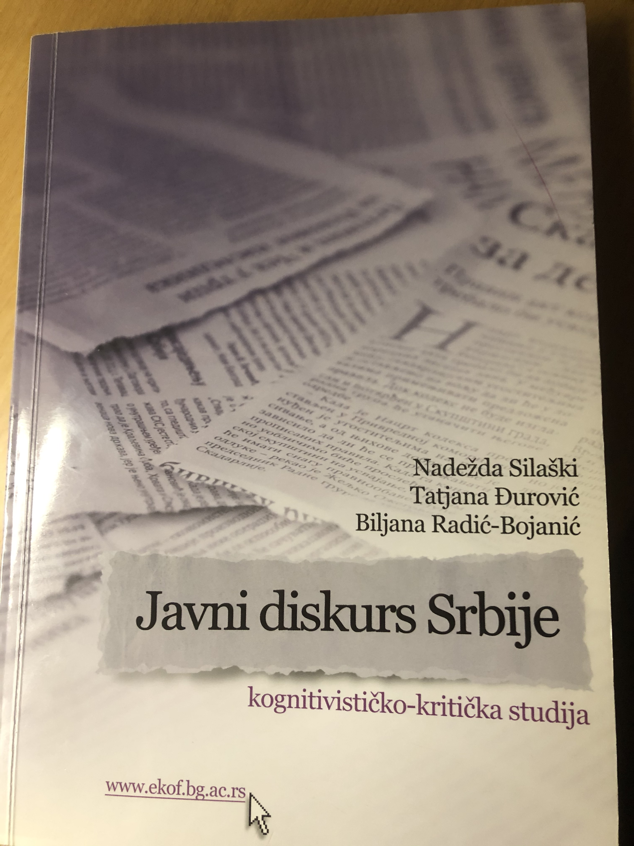
Појмовне метафоре у јавном дискурсу Србије

Slide 16
Метафоре брака у политичком дискурсу
ПОЛИТИЧКА КОАЛИЦИЈА ЈЕ БРАК ИЗ РАЧУНА: Нема ту никаквог брака из интереса, ово је подршка одређеним пројектима. Тадић и Дачић су заборавили све океане који их раздвајају и ступили у брак из голог интереса.
ЛОША КОАЛИЦИЈА ЈЕ ЛОШ БРАК: ДСС је имао кратак, лош брак са радикалима. Ситуација у Влади је као у лошем браку.
ПАРТИЈА НЕОПХОДНА ЗА ФОРМИРАЊЕ ВЛАДАЈУЋЕ КОАЛИЦИЈЕ ЈЕ УДАВАЧА: Као и свака добра удавача, и ДСС чекала је до последњег тренутка. Пред вратима Тадићеве ДС тренутно је највише удавача.
НАЈЈАЧА ПАРТИЈА У КОАЛИЦИЈИ ЈЕ МЛАДОЖЕЊА: Ми већ сада имамо пуно удавача које нам се саме нуде, а после избора ћемо одлучити коју ћемо од тих удавача одабрати.
СКЛАПАЊЕ СПОРАЗУМА СА СТРАНКАМА ИЗВАН КОАЛИЦИЈЕ ЈЕ БРАЧНО НЕВЕРСТВО: Коштуница је направио брачно неверство, направио договор са СРС-ом, а занемарио своје коалиционе партнере.
РАСПАД ПОЛИТИЧКЕ КОАЛИЦИЈЕ ЈЕ РАЗВОД: Развод кратког политичког брака владајућег четверца биће запечаћен на седници Парламента.

Slide 17
Спортске метафоре у политичком дискурсу
ПОЛИТИЧКЕ СТРАНКЕ СУ ФУДБАЛСКИ ТИМОВИ: Тимови ДС-а и ДСС-а интензивно су припремали терен за састанак својих вођа. Чињеница је да ЛДП делује као лево крило ДС-а.
ИЗБОРИ КАО ФУДБАЛСКА УТАКМИЦА: Листа кандидата који по анкетама представљају фаворите у изборној утакмици. Борисе, у првом полувремену победио си у продужецима!
ПРАВИЛА ДЕМОКРАТСКИХ ИЗБОРА СУ ФУДБАЛСКА ПРАВИЛА: Не сме се кршити изборни ферплеј и демократкс аправила игре. ДСС би требало да схвати постојећу ситуацију као жути картон.

Slide 18
Ратне метафоре у политичком дискурсу
ПОЛИТИЧКА СЦЕНА ЈЕ РАТНО ПОПРИШТЕ: Николић их је позвао да не напуштају бојно поље. У оваквом распореду снага, ДС ће задржати већину министарских места. У Немањиној 11 дубоко су ушанчена два табора.
ПОЛИТИЧКЕ СТРАНКЕ СУ ЗАРАЋЕНЕ СТРАНЕ: Тадићево учествовање у кампањи биће повод политичким непријатељима за нападе и провокације. После дебакла на изборима, политички противници странака окупљених око ДС-а служе се свим и свачим.
ИЗБОРИ СУ БИТКА: На овим питањима се граде изборне стратегије странака и коалиција. Фронтови на којима ће се водити изборна битка: Хаг и НАТО. Изборна битка у Србији биће на живот и смрт.
ПОЛИТИЧКЕ ИЗЈАВЕ/ПОСТУПЦИ СУ ОРУЖЈЕ: Паљба на Коштуницу; Најотровније стреле између ДС-а и ДСС-а; Наредних недеља бићемо сведоци унакрсне ватре између ДС-а и радикала.
БИРАЧИ КАО ЖРТВЕ РАТА: Београђани су жртве формирања републичке владе. Политичари држе грађане као таоце.

Slide 19
Појмовне метафоре у рекламном дискурсу
Пример лоше употребљене појмовне метафоре у реклами:
НЕМОЈТЕ ГРИСТИ САВЕСТ. ГРИЗИТЕ НАШ КЕКС.

Slide 20
РЕКАПИТУЛАЦИЈА
Р. Драгићевић: „Ка лингвокултуролошком речнику српског језика“

Slide 21
Рекапитулација лингвокултуролошке методологије
ИЗВОРИ ЗА ЛИНГВОКУЛТУРОЛОШКА ИСТРАЖИВАЊА:
ОПИСНИ РЕЧНИЦИ
ВЕРБАЛНЕ АСОЦИЈАЦИЈЕ
ПОЈМОВНЕ МЕТАФОРЕ
ПРЕЦЕДЕНТНИ ИСКАЗИ И ПРЕЦЕДЕНТНИ ТЕКСТОВИ
  ФРАЗЕОЛОГИЗМИ
  ЕТАЛОНИ
  ПОСЛОВИЦЕ, ИЗРЕКЕ, АНТИПОСЛОВИЦЕ

Slide 22
ОСТАЛИ ИЗВОРИ ЗА ЛИНГВОКУЛТУРОЛОШКА ИСТРАЖИВАЊА
електронски корпуси, друштвене мреже;
фреквенцијски речници савременог српског језика;
речници синонима;
етимолошки речници;
историјски речници;
речници симбола;
речници жаргона;
речници нових речи;
збирке афоризама, изрека, вицева...

Slide 23
Тематска подела прикупљене културолошки маркиране лексике 1
НАЗИВИ ЗА ЖИВОТИЊЕ. Својом бројношћу, већ на први поглед, издвајају се лексеме које означавају животиње, а које у неком од својих секундарних значења именују одређени тип људи. Посебно су у свести студената-изворних говорника српског језика продуктивне следеће именице из ове групе: лисица, гуска, пчела, магарац, зец, мајмун, пас, вук, коњ, кобила, мрав, папагај, змија, слон, јагње, теле, жирафа, кокошка, ћурка, крава, свиња, црв, гавран, рода, сова, медвед, лане, јагње, бик, славуј, бумбар, мачка, маца, крпељ, твор, лав, голуб, голубица, кртица, во, камелеон, миш, ован, патка, вашка, гуштер, сом, трут, кучка, кукавица итд.

Slide 24
Тематска подела прикупљене културолошки маркиране лексике 2
НАЗИВИ ЗА БИЉКЕ. За разлику од обимног материјала који сачињавају називи за животиње, називи за биљке су много мање заступљени у прикупљеној грађи: јабука, ружа, цвет, слама, боранија, буква, дрен, пасуљ, храст, лимун, паприка, мак.

Slide 25
Тематска подела прикупљене културолошки маркиране лексике 3
ЧОВЕК. 3.а. Прецедентна имена. Васа Ладачки, Пчелица Маја, Срећко Шојић, Црни Груја; Моцарт, Рокфелер, Исус Христ, Свети Сава, Новак Ђоковић итд. Никола Тесла, Вук Караџић, Свети Сава, Марко Краљевић, Милош Обилић, Вук Бранковић, Вила Равијојла, Проклета Јерина, Косовка Девојка, Алберт Ајнштајн, Хитлер, Дон Жуан, Квазимодо, Пинокио, Калимеро, Олива, Морнар Попај, Брзи Гонзалес, Супермен, Спајдермен, Мики Маус, Дрвена Марија, Сека Перса, Радио Милева итд.

Slide 26
Тематска подела прикупљене културолошки маркиране лексике 4
3.б. Имена етника. Срби, Хрвати, Босанци, Црногорци, Албанци, Шиптари, Немци, Руси, Французи, Роми, Цигани, Енглези, Кинези, Американци, Турци, Арапи, Јапанци, Италијани, Жабари, Пироћанци, Земунци, Лале итд.
3.в. Имена сродника. мајка, маћеха, отац, очух, син, ћерка, брат, сестра, свекрва, ташта, зет, снаха, јетрва, кум итд.

Slide 27
Тематска подела прикупљене културолошки маркиране лексике 5
3.г. Људи. човек, жена, девојка, баба, беба, дете, плавуша, папучар (мушкарац који живи под доминацијом своје супруге), пионир, друг (члан КПЈ), другарица (члан КПЈ), сељак (примитиван човек), студент, млâда, гроф, паша, цар, краљ итд.
3.д. Делови тела. глава (као седиште мисли, као живот и као човек сам по себи) око (као највећа драгоценост, као прозор у свет, као огледало човека и као човек сам по себи), рука (као симбол људске активности), кост (као ознака за огољеност), крв, длака (као симбол малог, безначајног), срце (као седиште најјачих емоција и извориште доброте), душа (као духовни део човека), образ (као симбол части), језик (као најмоћније оружје) итд.

Slide 28
Тематска подела прикупљене културолошки маркиране лексике 6
4. ПРЕДМЕТИ. огњиште, чесница, повојница, кољиво, преслица, вретено, а ту су и буздован, будак, ћускија, топ, стрела, пушка итд. У вези са предметима јесу и догађаји на којима се они употребљавају слава, преслава, свадба, али и места на којима се користе: кућа, дом, гробље итд. Скоро све тематске групе лексема које означавају предмете имају и део културолошки обојене лексике. Као пример навешћемо неке експресивне лексеме које означавају одећу: рита, дроња, крпа, прња, дроњак. Од лексема из ове групе настале су и неке лексеме које означавају људе, али имају погрдно значење: мантијаш, капуташ, гуњаш, цилиндраш, ритаковић, дроњара, шубараш, мундирџија, гаћоња, одрпуља, сукњара, па постоје чак и лексеме које означавају одређене идеологије или поглед на свет: капуташтво.

Slide 29
Тематска подела прикупљене културолошки маркиране лексике 7
5. РЕЛИГИЈА И МИТОЛОГИЈА: Бог враг, анђео, ђаво, вештица, вила, јеванђеље итд.
6. АПСТРАКТНЕ ПОЈАВЕ И ВРЕДНОСТИ: љубав, слобода, част, срећа, несрећа, политика, живот, смрт, пријатељство, инат, прошлост, будућност, вера, памет, добро, зло, глад итд.
7. ОСТАЛО: материја, природне појаве: ватра, вода, земља, муња, облак, небо, киша, сунце, звезда итд. називи за неке метале: злато (= вредност), гвожђе (= снага), рђа (= зло), називи за стране света: запад, исток, север, југ, називи за језике: француски, немачки, италијански; ћирилица, латиница, итд.

Slide 30
ХВАЛА НА ПАЖЊИ!

